Slide 1
블록암호 RC5에 대한 Grover공격 최적화
한성대학교 오유진

Slide 2
서론
양자컴퓨터가 암호알고리즘들이 기반하고 있는 수학적 난제들의 검색 복잡도를 감소시킴에 따라 양자 알고리즘을 사용한 양자 암호 분석 연구들이 다양하게 제시되고 있음.
공개키 암호의 경우 Shor 알고리즘을 통해 보안성이 붕괴됨에 따라 새로운 양자 내성 암호 필요
대칭키 암호는 보안성 감소. NIST 공모전 양자 내성 암호 알고리즘 내부에서도 대칭키 암호요소들이 활용됨 → 대칭키 암호 보안 감소는 양자내성암호의 보안성을 우회할 수 있음.
블록암호 RC5에 대해 양자회로를 최적화하고 이를 기반으로 최종 Grover공격 비용 평가 및 NIST 양자 후 보안 강도 평가 기준과 비교
Level 1 : AES-128에 필요한 Grover 공격비용과 비슷하거나 그 이상
Level 2 : AES -192에 필요한 Grover 공격비용과 비슷하거나 그 이상
Level 3 : AES - 256에 필요한 Grover 공격비용과 비슷하거나 그 이상

Slide 3
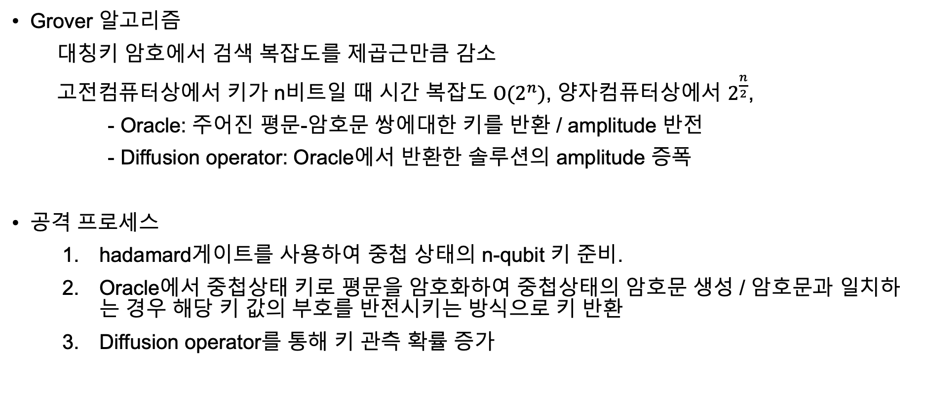
관련 연구 - Grover 알고리즘을 사용한 키 전수 조사
Grover 알고리즘
대칭키 암호에서 검색 복잡도를 제곱근만큼 감소
고전컴퓨터상에서 키가 n비트일 때 시간 복잡도 $Ο(2^{n})$, 양자컴퓨터상에서 $2^{\frac{n}{2}}$,
- Oracle: 주어진 평문-암호문 쌍에대한 키를 반환 / amplitude 반전
- Diffusion operator: Oracle에서 반환한 솔루션의 amplitude 증폭
공격 프로세스
hadamard게이트를 사용하여 중첩 상태의 n-qubit 키 준비.
Oracle에서 중첩상태 키로 평문을 암호화하여 중첩상태의 암호문 생성 / 암호문과 일치하는 경우 해당 키 값의 부호를 반전시키는 방식으로 키 반환
Diffusion operator를 통해 키 관측 확률 증가

Slide 4
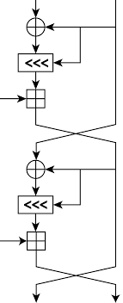
관련 연구 - RC5
RC5 : 1994년 RSA security의 Rivest가 설계한 대칭키 암호
- AES 후보 RC6는 RC5를 기반으로 설계된 암호
가변적인 블록사이즈(32,64,128/ word → 16,32,64) 키 사이즈(0~2040bits), 라운드 수(0~255)를 가짐.
- 권장 블록 사이즈(64/word → 32) 키 사이즈(128)
A | B
key
1 round
Feistel 구조
XOR, rotation,add 연산
RC5는 데이터에 의존한 회전 → 사전에 결정되지 않음.
key

Slide 5
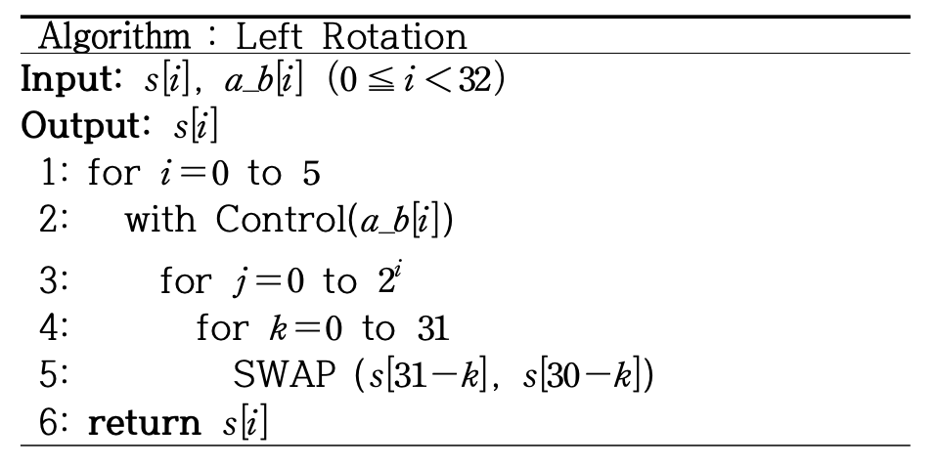

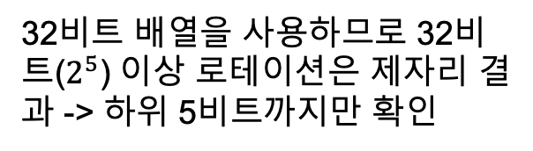

제안 기법
64비트 평문, 128비트 키를 사용하여 총 12라운드 진행.
Rotation 구현
중간 값에 따라 로테이션 (사전에 결정 되지 않음)
32비트 배열을 사용하므로 32비트($2^{5}$) 이상 로테이션은 제자리 결과 -> 하위 5비트까지만 확인
$$⋯$$ | $$2^{6}$$ | $$2^{5}$$ | $$2^{4}$$ | $$2^{3}$$ | $$2^{2}$$ | $$2^{1}$$ | $$2^{0}$$
$$⋯$$ | $$64$$ | $$32$$ | $$16$$ | $$8$$ | $$4$$ | $$2$$ | $$1$$

Slide 6
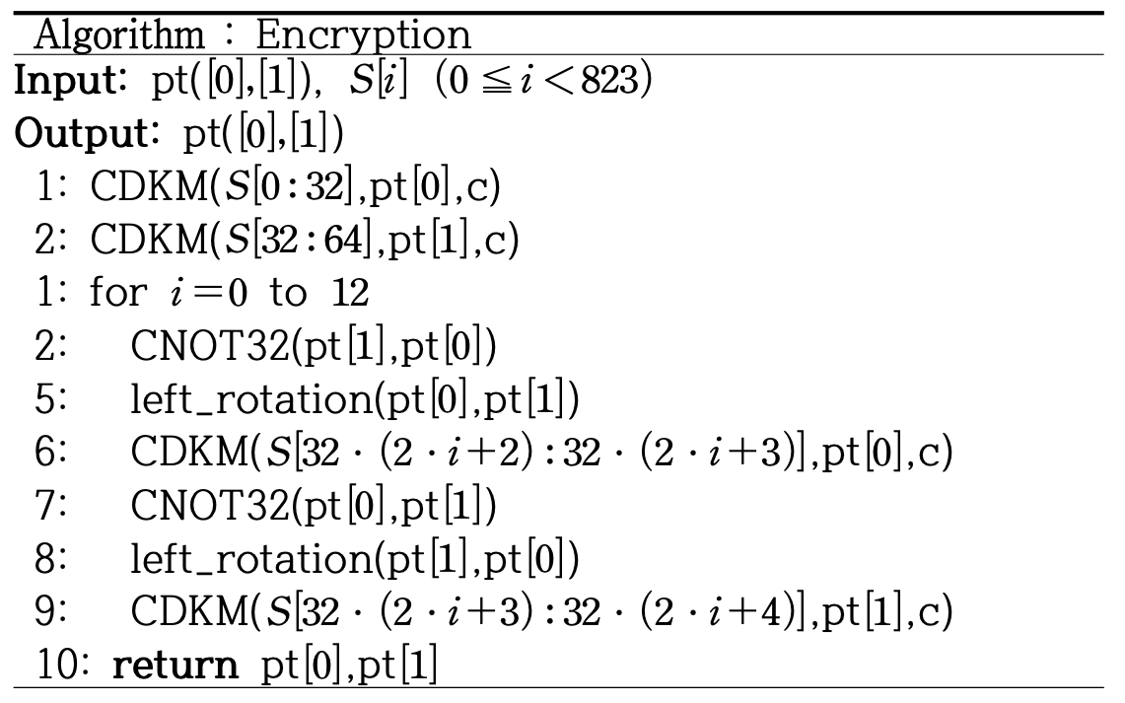
제안 기법
Encryption
덧셈, Rotation연산 사용
덧셈연산 최적화: CDKM 덧셈기
(improved ripple carry adder) 사용
- ancilla qubit(보조 큐비트) 하나만을 사용
- in-place 연산

Slide 7
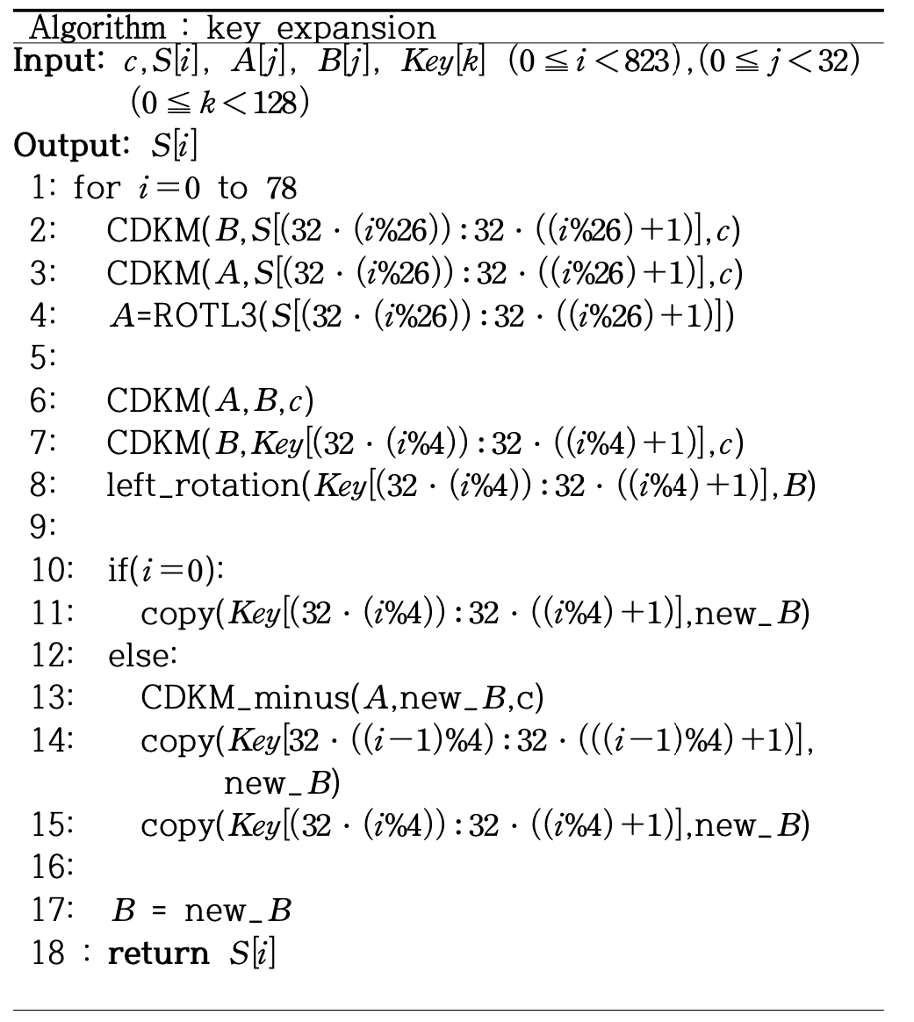
제안 기법
키 스케줄 구현
128비트 키를 사용하여 26개의 원소를 가진 32비트 워드 단위 배열 S 생성
값을 저장하기 위해서는 초기화된 큐비트가 필요
→매 라운드마다 새로운 큐비트를 할당하는 대신 reverse 연산으로 큐비트 초기화

Slide 8
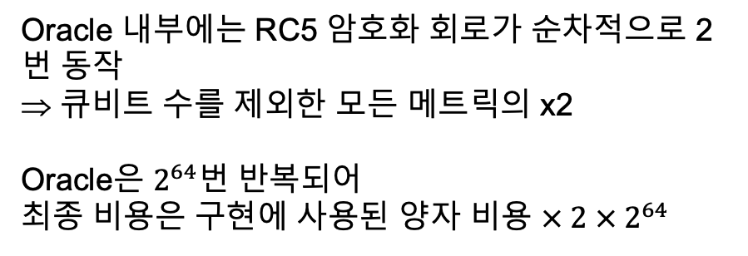
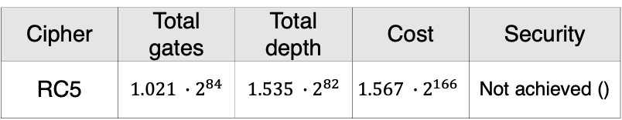
성능평가
RC5 양자 회로 구현에 사용된 양자 비용
Diffusion operator의 경우 비용이 작아 Oracle 반복에 대한 비용이 공격 비용으로 추정됨.
Cipher | Qubits | Clifford gates | T gates | Full depth
RC5 | 1122 | 394250 | 177051 | 256252
RC5에 대한 grover 공격 비용 및 보안 강도 평가
Oracle 내부에는 RC5 암호화 회로가 순차적으로 2번 동작
큐비트 수를 제외한 모든 메트릭의 x2
Oracle은 $2^{64}$번 반복되어
최종 비용은 구현에 사용된 양자 비용 $× 2 × 2^{64}$
Cipher | Total gates | Total depth | Cost | Security
RC5 | $$1.021 ∙2^{84}$$ | $$1.535 ∙2^{82}$$ | $$1.567 ∙2^{166}$$ | Not achieved ()

Slide 9
결론
본 논문에서는 RC5암호의 양자 회로 구현을 최적화하고 Grover 공격 비용 추정
현재 NIST에서 제안하는 양자 후 보안 강도 Level 1을 달성하지 못함.
그러나 NIST 에서 제안하는 양자 후 보안 강도는 Grassl. 논문을 기반으로 한 보안강도이고 현재에는 이보다 더 최적화 된 최신 연구들이 존재
최신 결과들과 비교하면 안전한 암호라 추정할 수 있음.

